Slide 1
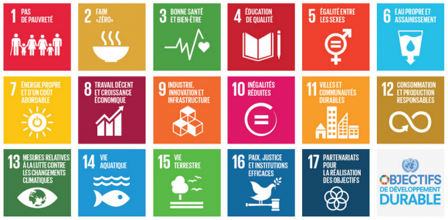
LES BIBLIOTHEQUES AU DEFI DES VALEURS DE L‘UNESCO ABF ALSACE – 03.04.23 – Mathilde Servet

Slide 2
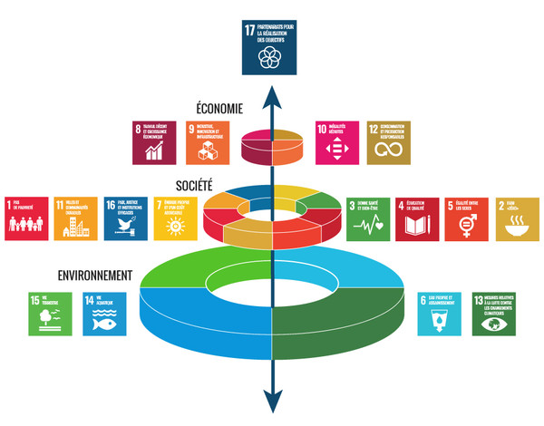
Qu’est ce que l’agenda 2030 ?
Un plan d’action Mondial
2015
17 ODD
Un Tournant pour un plan plus global
Notes:
L'Agenda 2030 de l'ONU est un plan d'action mondial pour le développement durable adopté par les États membres des Nations unies en septembre 2015. Il s'agit d'un ensemble de 17 objectifs de développement durable (ODD) qui couvrent un large éventail de défis mondiaux, tels que la pauvreté, la faim, la santé, l'éducation, l'égalité des sexes, l'eau et l'assainissement, les énergies propres, le travail décent, l'industrie et l'innovation, les villes durables, la consommation et la production durables, le changement climatique, les écosystèmes terrestres et marins, la paix, la justice et les institutions efficaces.
Ses objectifs sont variés et vont de l’éradication de la pauvreté à la protection de la planète ou encore l’assurance d’une prospérité pour tous, en établissant un cadre universel de développement durable qui inclut les dimensions économiques, sociales et environnementales. Il encourage les pays à travailler ensemble pour atteindre ces objectifs, en mobilisant tous les acteurs, y compris les gouvernements, le secteur privé, la société civile et les citoyens.
L'Agenda 2030 est fondé sur des principes fondamentaux tels que la dignité humaine, la prospérité, la paix, la planète, etc. et il est accompagné d'un ensemble de cibles et d'indicateurs pour mesurer les progrès réalisés dans la mise en œuvre des ODD.
Enfin, il est considéré comme un tournant dans l'histoire de la coopération internationale pour le développement durable, car il reconnaît que le développement économique et social doit être intégré à la protection de l'environnement et à la lutte contre le changement climatique. Il est également important car il vise à inclure tous les pays, tant les pays développés que les pays en développement, dans l'effort commun pour atteindre les ODD.
Ces notions peuvent paraître évidentes et ont été critiquées en ce sens, mais le parti qui va être pris est de se focaliser sur ce qu’ils permettent de faire, à travers des exemples montrant ce qui a marché et comment on pourrait en tirer le plus de bénéfices. Les ODD sont aussi très ambitieux par leur volonté de toucher à beaucoup de domaines interdépendants de manière transversale.

Slide 3
I
Rappel historique: comment en est-on arrivé à l'Agenda 2030?

Slide 4
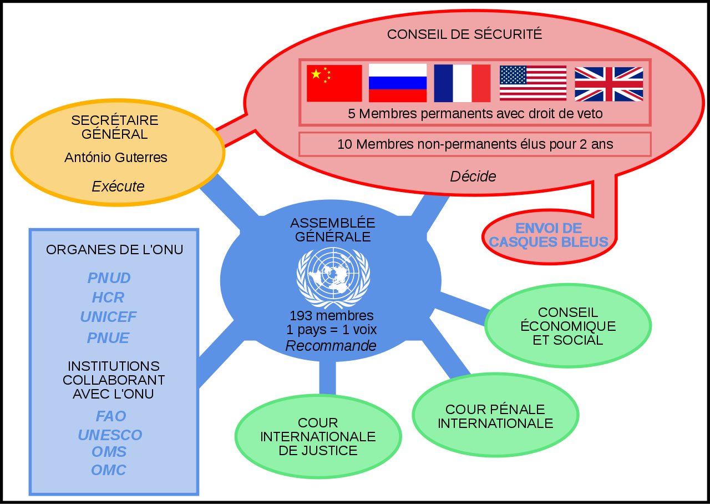
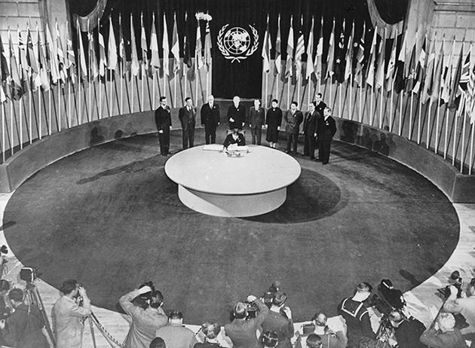
Qu’est ce que l’ONU ?
Quels sont les organes, agences et programmes affiliés ?
Comment agissent-ils ?

Slide 5
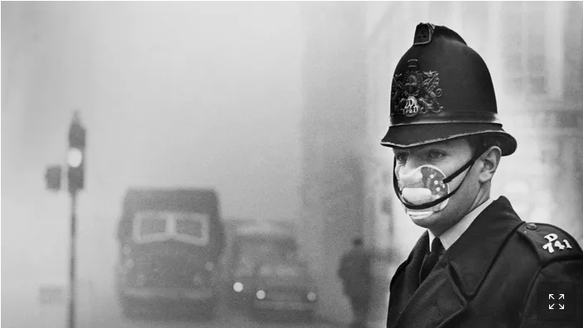
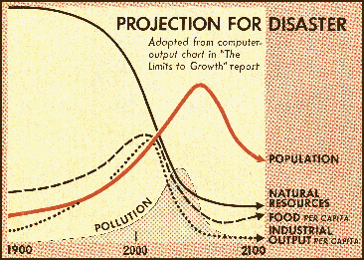
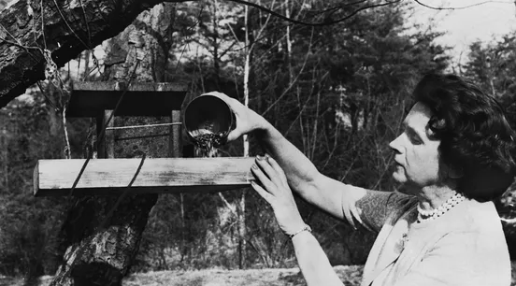
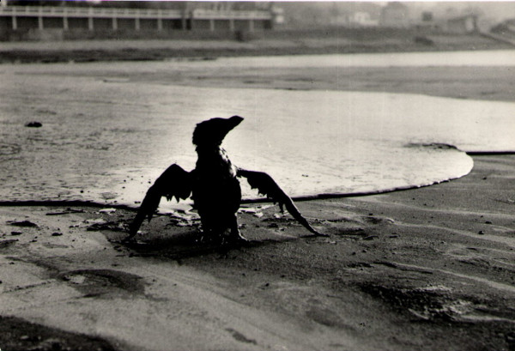
Une prise en compte des enjeux climatiques
La parution du rapport du club de Rome en 1972
La catastrophe du smog de Londres de 1952
La catastrophe de Torrey Canyon en 1967
La parution du Printemps Silencieux de Rachel Carson en 1962

Slide 6
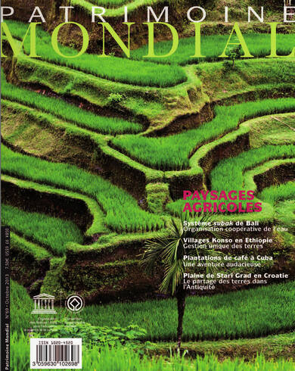
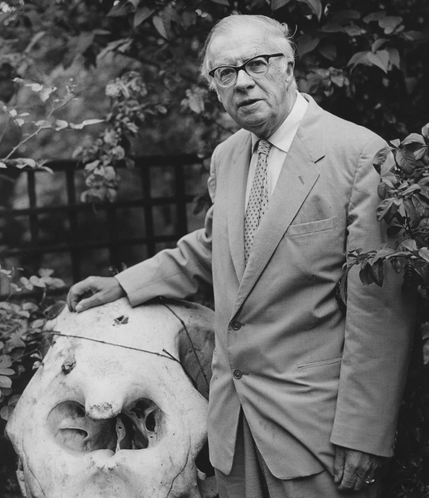
L’UNESCO pionnière sur les questions écologiques
Création d’instituts, de programmes et activité éditoriale
Julian Huxley, premier président de l’UNESCO et figure de l’écologie

Slide 7
Création aussi d’ONGs en lien avec l’écologie
Le rôle essentiel des ONGs dans l’application de la politique onusienne
Le rôle de l’IFLA

Slide 8
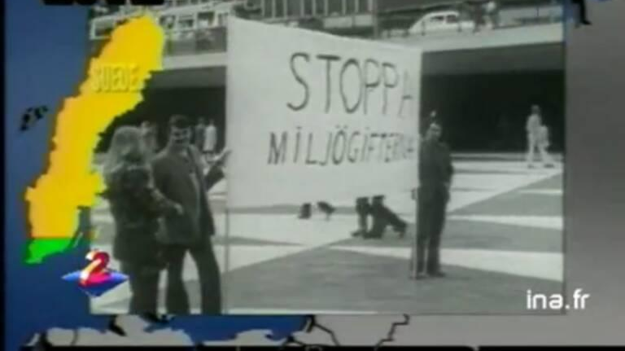
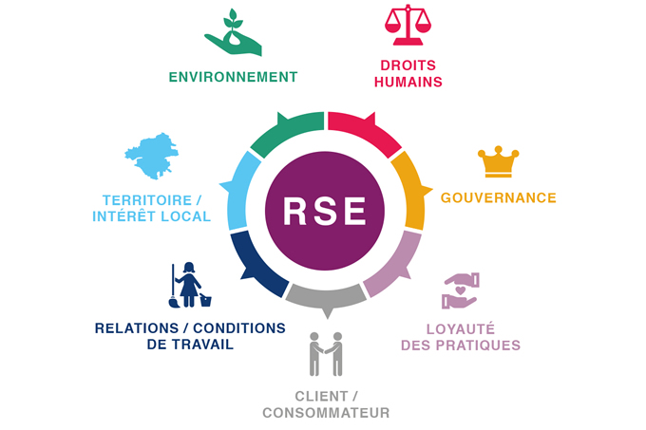
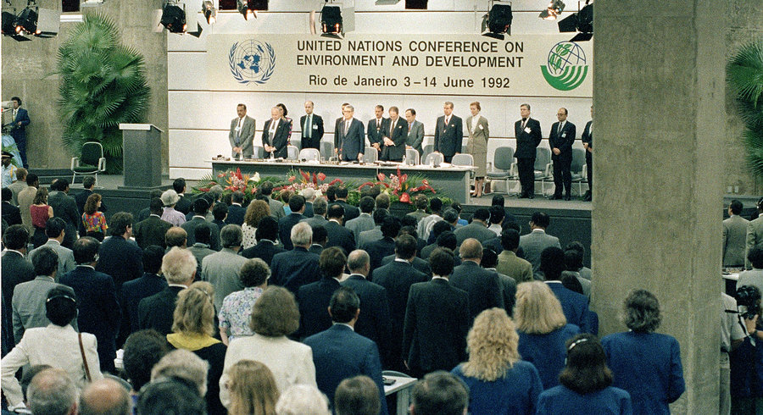
Création des sommets de la terre
Le 1er sommet de la terre à Stockholm en 1972
Le sommet de Rio de 1992 amène l’agenda 21
L’agenda 21 a contribué à faire émerger la notion de RSE

Slide 9
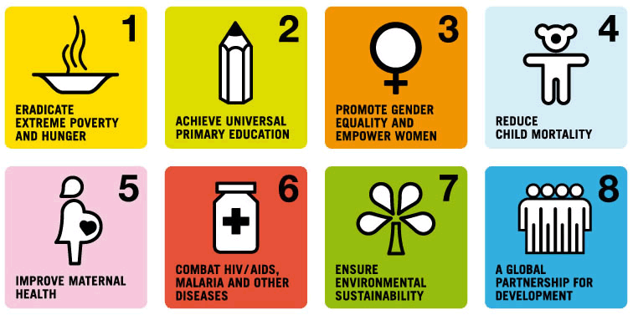
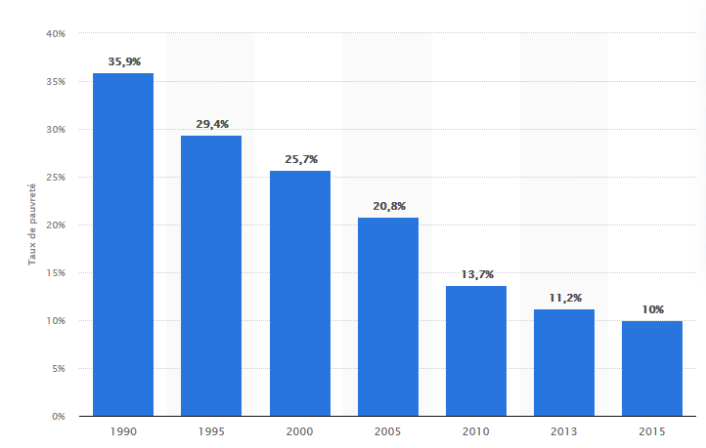
Déclaration du Millénaire des Nations Unies
Objectifs du Millénaire pour le Développement (OMD)
Le programme d’assistance technique (1953), première pierre onusienne pour le développement
Réduction par 3 du taux de pauvreté dans le monde depuis 90

Slide 10
Nécessité d’avoir un plan d’Action plus global
Les ODDs permettent plus de transversalité
La transversalité permet l’innovation et c’est un atout pour le plaidoyer des bibliothèques

Slide 11
II
Comment les institutions de l'ONU contribuent-elles à changer le monde des bibliothèques ?

Slide 12
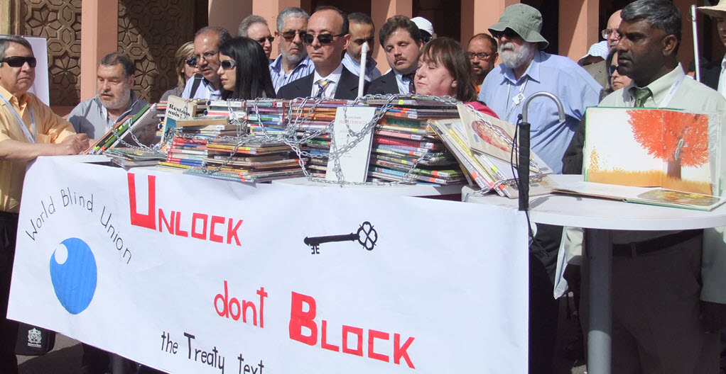
Les missions des bibliothèques sont similaires aux principes fondateurs de l’ONU
Des organes de l’ONU influent sur la vie des bibliothèques, l’OIT (orga int du travail) par exemple sur le travail de bibliothécaire
L’OMPI (propriété intellectuelle) sur les notions de prêts, droits d’auteurs, etc
L’UIT (télécommunications) sur les réseaux numériques et d’information
Etc etc
Union internationale des aveugles durant la signature du traité de Marrakech initié par l’OMPI et permettant de faciliter l’accès aux aveugles aux oeuvres publiées en modifiant les droits d’auteurs existants

Slide 13
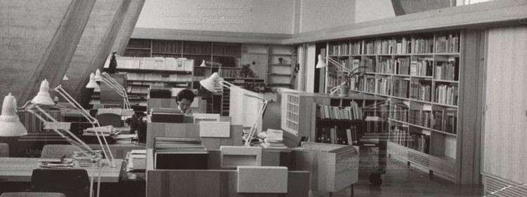
L’UNESCO a un lien privilégié avec le monde des bibliothèques
Elle subventionne des associations dont l’IFLA
Elle a un service dédié, initie et finance des programmes, impulse des déclarations, etc

Slide 14
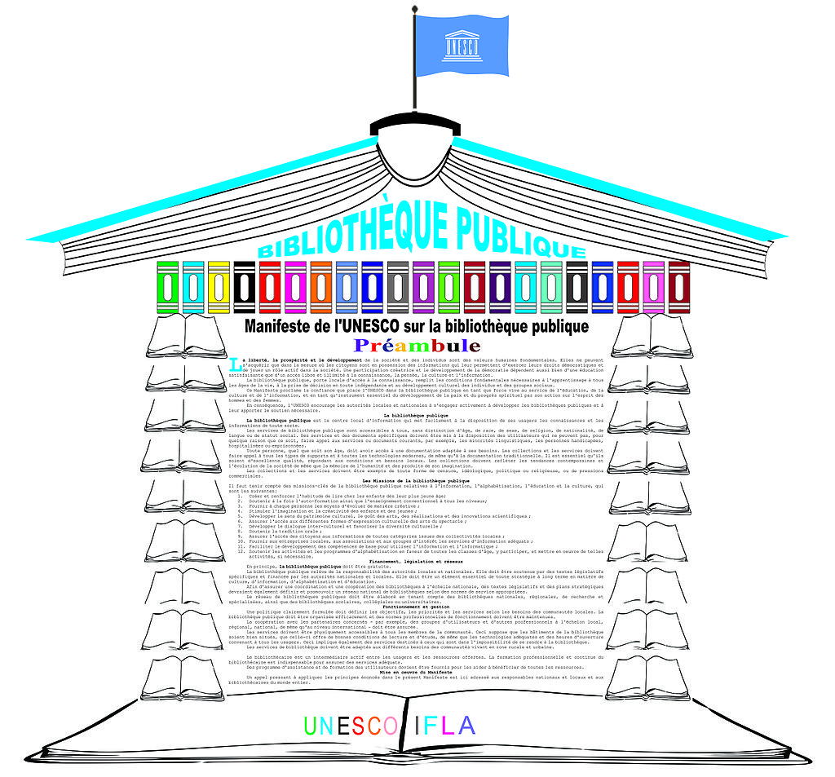
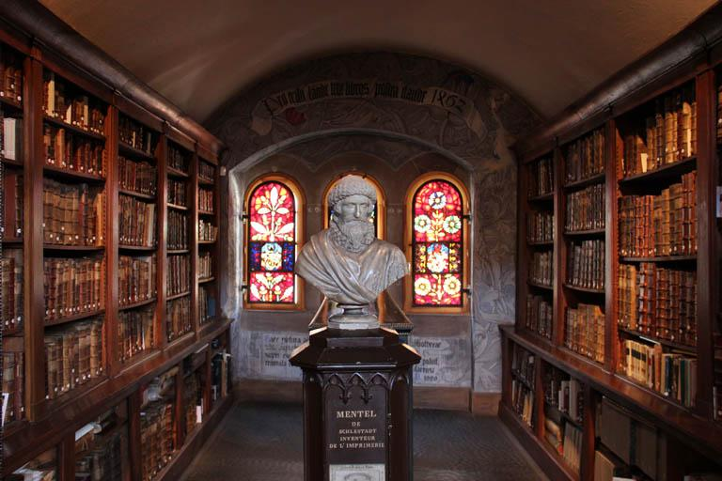
Le programme mémoire du monde
Les déclarations communes UNESCO et IFLA
La bibliothèque humaniste de Sélestat, registre mondial

Slide 15
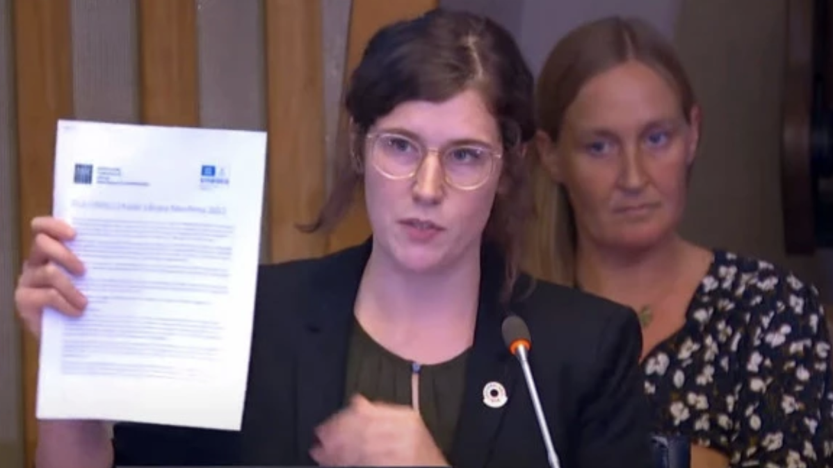
Le premier manifeste commun date de 1949
En 1972 et 1994 il est réactualisé
En 2009 sort le document “10 ways to make a public library work / Update your libraries”.
Le manifeste est réactualisé en 2022

Slide 16
Le manifeste 2022 prend notamment en compte les notions de l’Agenda 2030
Il marque un changement en s’appuyant davantage sur des notions de communautés, de développemet durable ou sur le numérique par exemple
Un travail commun entre l’UNESCO et l’IFLA est engagé pour la mise en œuvre des ODD
Notes:
Ce qui fait la force des ODDs c’est qu’ils ont été pensés de manière globale, ils concernent toutes les agences de l’ONU et sont conçus pour créer un agenda incluant un maximum de problématiques. Cela permet pour chaque déclaration de penser dans sa conception même à tous les aspects de développement durable qu’elle peut porter dans tous les domaines. Cela permet d’avoir une sorte de référentiel qui permet de ne pas oublier des aspects importants que pourrait porter un projet et de penser les choses dans leur globalité.
Pour comprendre comment il s'applique aux bibliothèques, il faut montrer que son champ d'action va justement au-delà des bibliothèques, en montrant des exemples dans le milieu de l'agriculture par exemple. L’ODD 2, selon le site de l’ONU, permet de repenser "la façon dont nous cultivons, partageons et consommons notre alimentation." et invite à réfléchir sur "Un changement profond du système mondial d’alimentation et d’agriculture est nécessaire si nous voulons nourrir les 925 000 000 personnes qui aujourd’hui ont faim et les 2 milliards de personnes supplémentaires attendues d’ici à 2050." Pour l’IFLA, les bibliothèques répondent à cet ODD en fournissant par exemple des données agricoles sur la façon de rendre les cultures plus productives et durables, ou en donnant un accès pour les agriculteurs aux ressources en ligne, comme le prix du marché local, des bulletins météorologiques et de nouveaux équipements.

Slide 17
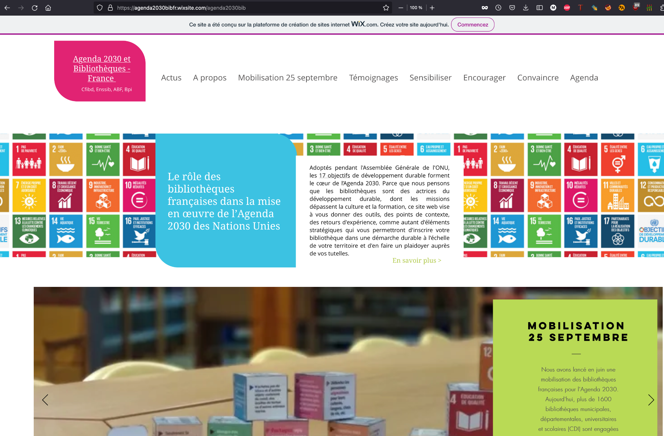
Un site a été créé à propos de l’Agenda 2030 et des bibliothèques à l’initiative de la Bpi, l’ABF, l’ENSSIB et le CFIBD

Slide 18
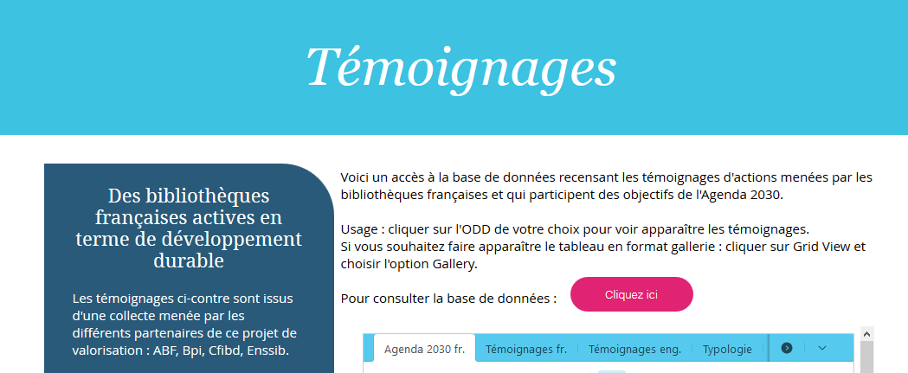
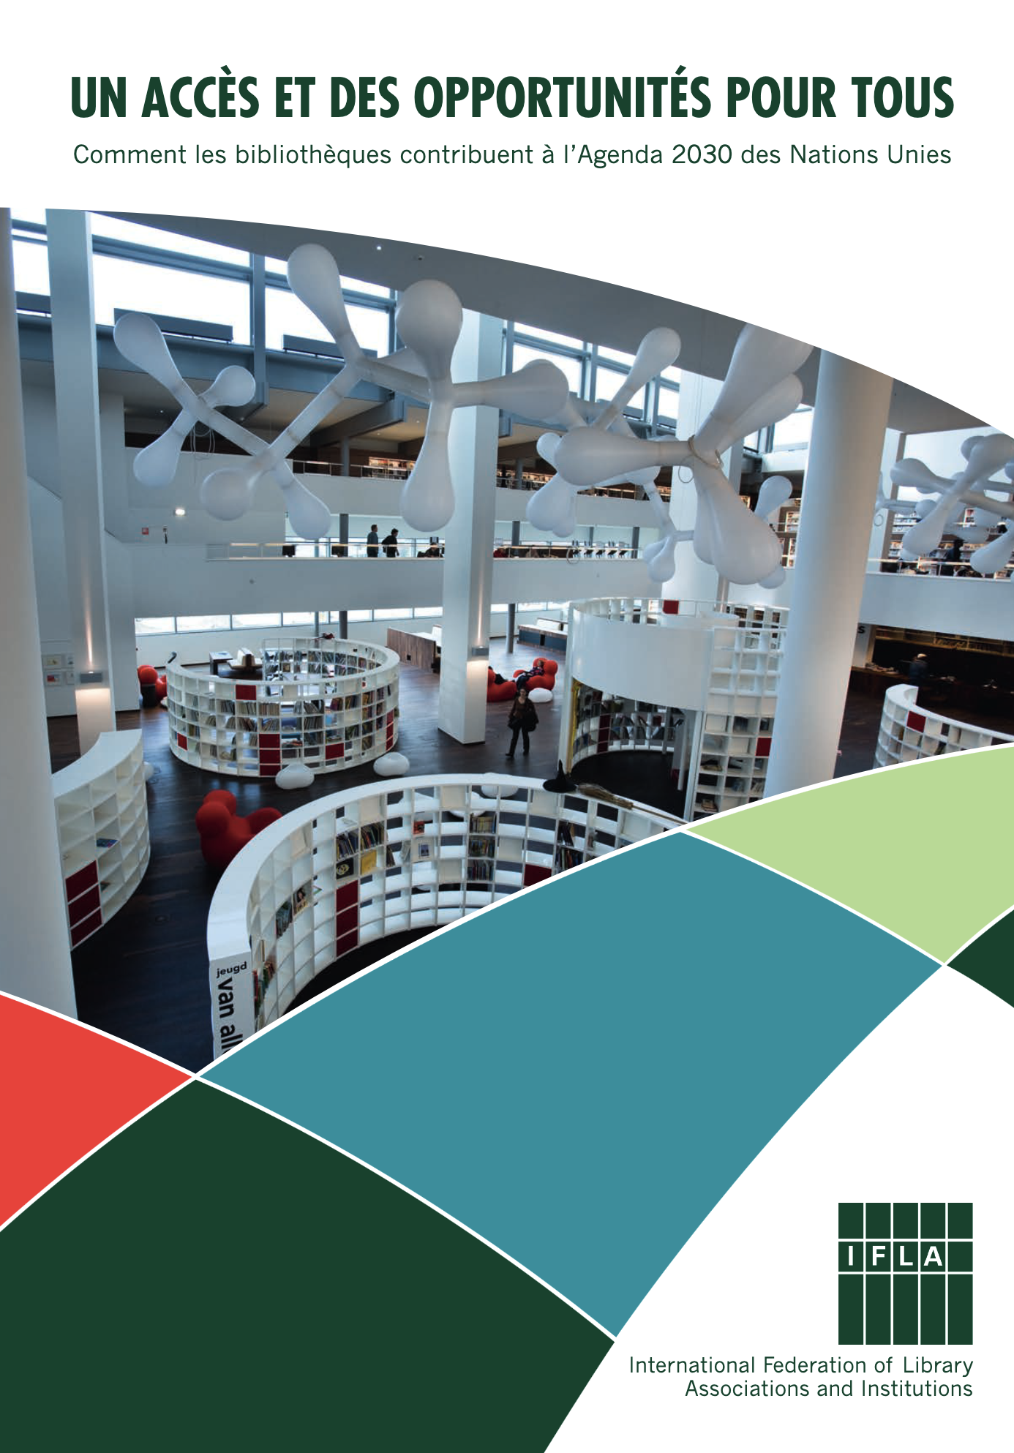
Les bibliothécaires peuvent témoigner de leurs actions en fonction des ODDs correspondants et enrichir la base de données

Slide 19
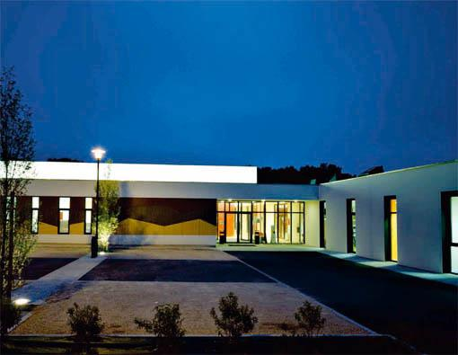
Prendre en compte l’ODD 2 dans nos actions (Éliminer la faim, assurer la sécurité alimentaire, améliorer la nutrition et promouvoir une agriculture durable)
La brochure de l’IFLA parle des bibliothèques roumaines, ici à Cluj Napoca, qui ont aidés les agriculteurs à recevoir des subventions de l’UE pour des montants s’élevant à plusieurs dizaines de millions d’euros sur l’ensemble du pays
La Bibliothèque municipale de Languidic en Bretagne a initié un programme similaire pour aider les agriculteurs bretons dans leurs démarches
Notes:
Suite à une collecte menée en France, on peut trouver sur le site initié par l’ABF, l’ENSSIB, la BPI et le CFIBD et concernant la réalisation de cet ODD par les bibliothèques, plusieurs exemples d'actions menées pour réaliser cet ODD 2.
Parmi celles-ci :
La BM de Languidic qui a créé un fonds documentaire et recruté du personnel pour aider les agriculteurs qui ont souvent du mal à faire leurs dossiers de subvention.
La bibliothèque municipale de Sceaux qui fait la promotion de l'agriculture durable par la présentation d'une grainothèque
Au sein de l'APDEN; les professeurs documentalistes exerçant dans les CDI des lycées agricoles en France forment les élèves, futurs professionnels, à l'utilisation de l'information dans le domaine agricole. De plus, dans tous les établissements scolaires, il existe des actions au sein des CDI pour l'éducation à la santé, notamment promouvoir une meilleure alimentation

Slide 20
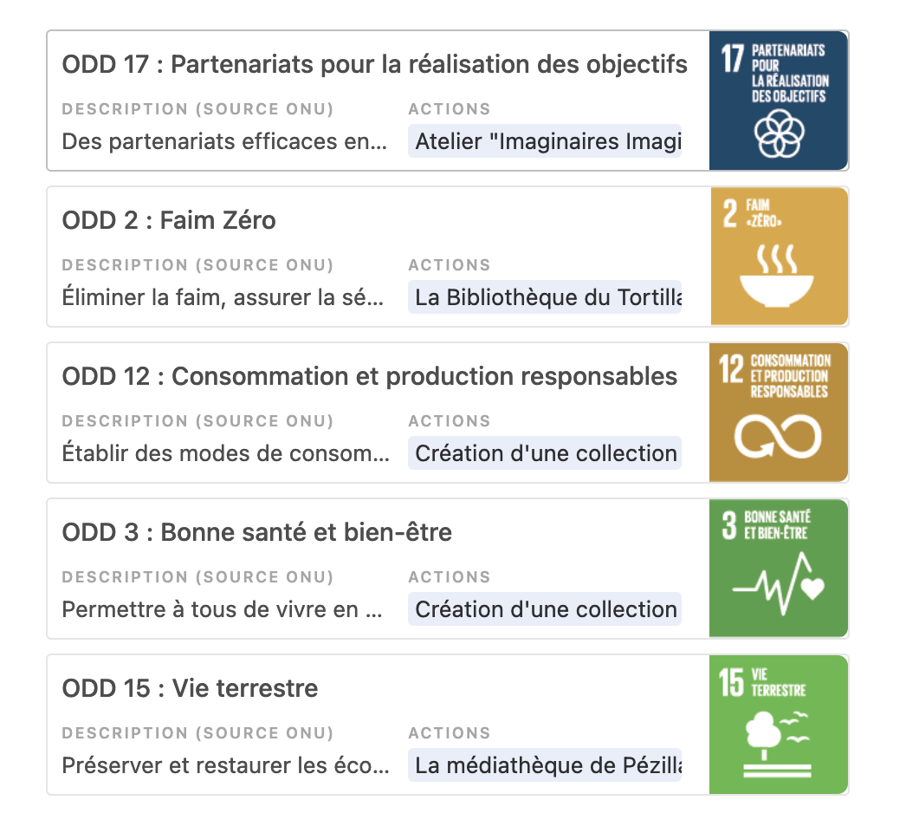
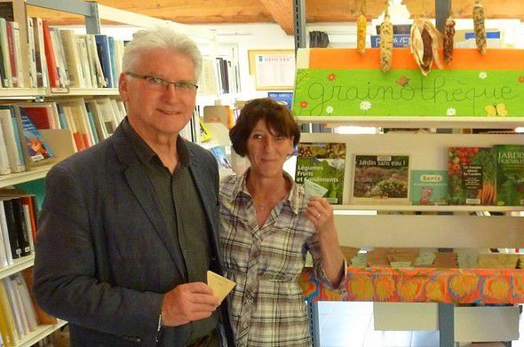
Des actions peuvent aussi combiner l’ODD 2 avec d’autres ODD
BM Néoules : Création d'une grainothèque en partenariat avec le centre social, jardins partagés et échanges de graines bio entre médiathèques

Slide 21
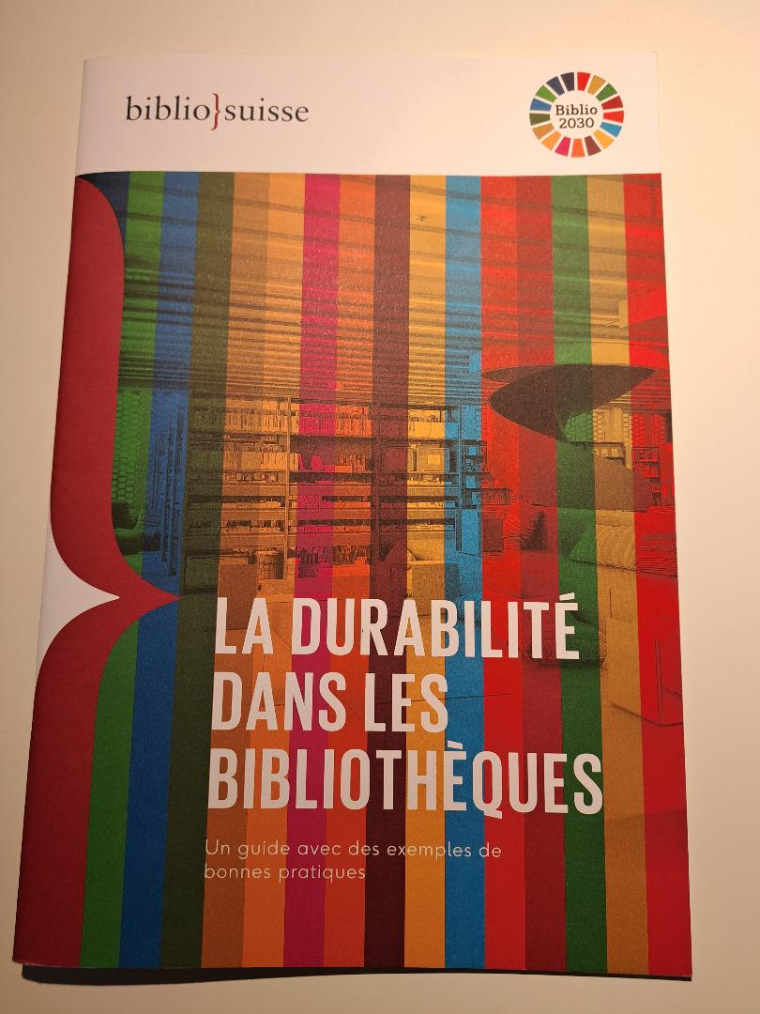
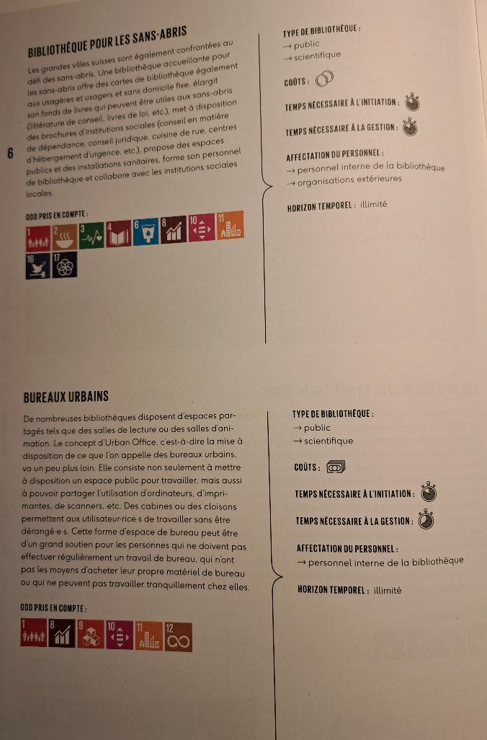
La brochure réalisée par Bibliosuisse

Slide 22
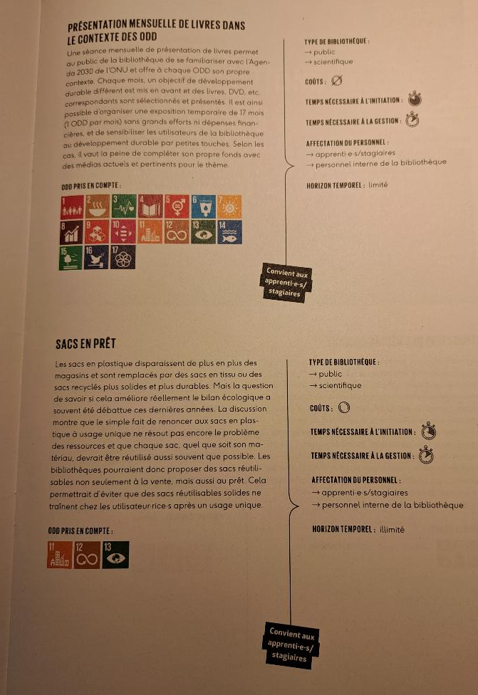
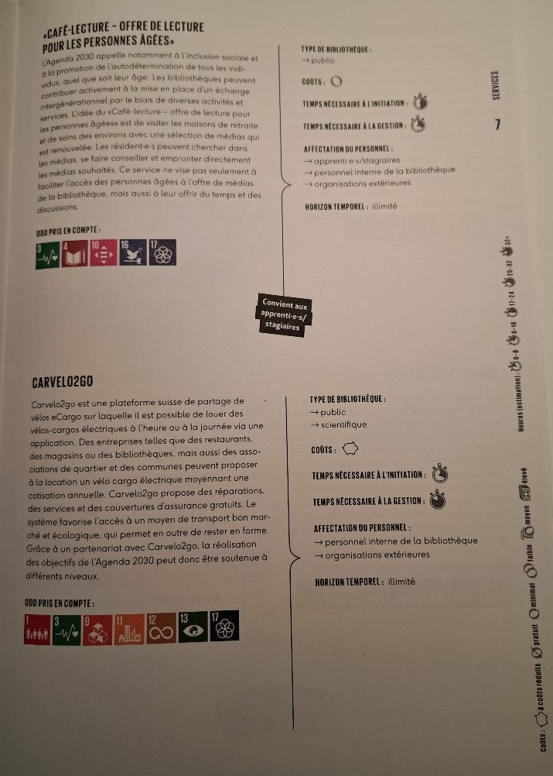

Slide 23
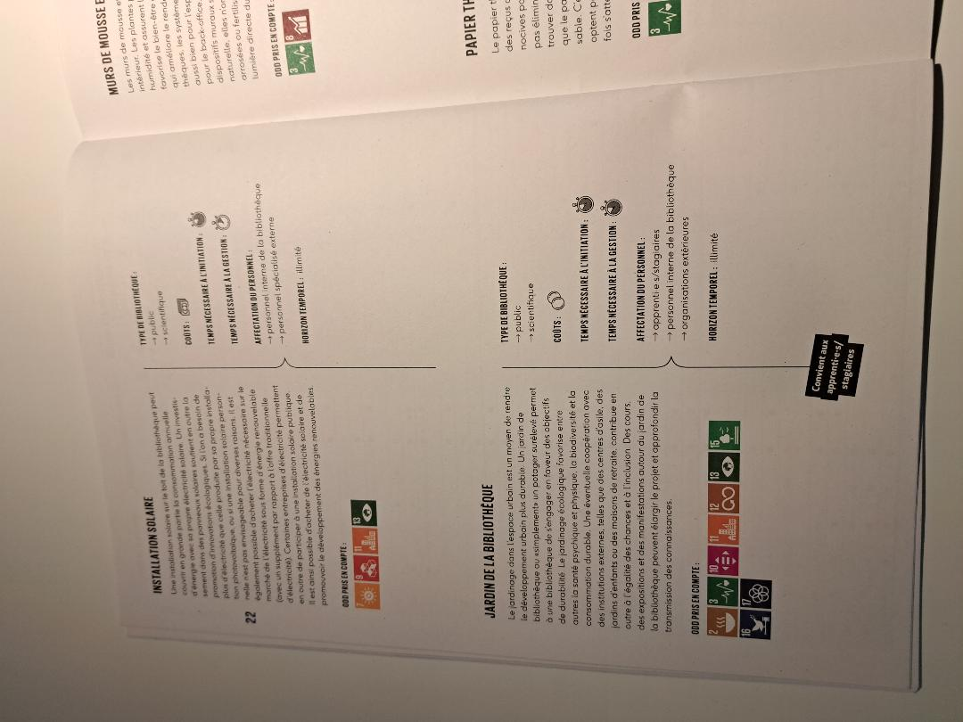
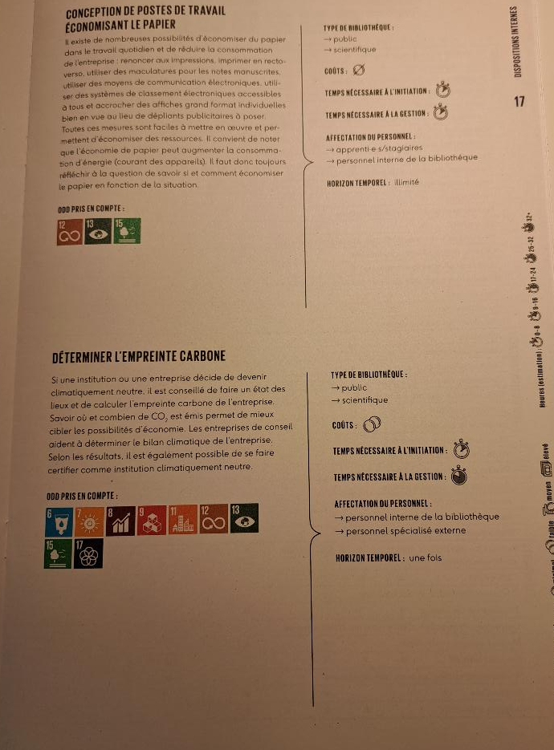

Slide 24
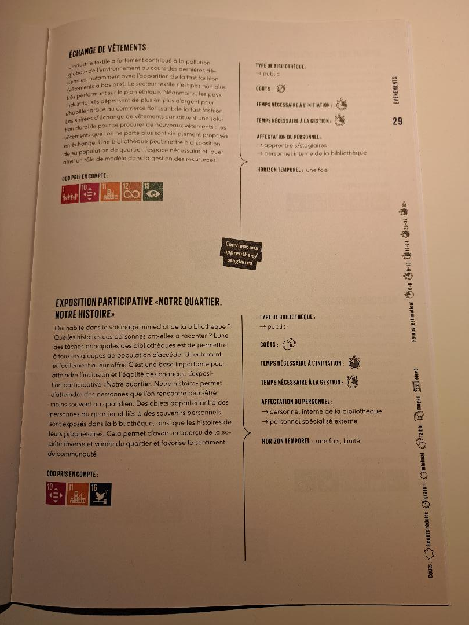
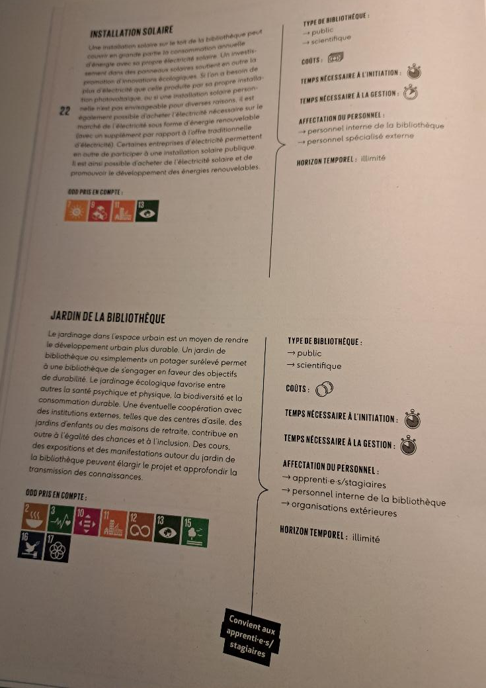
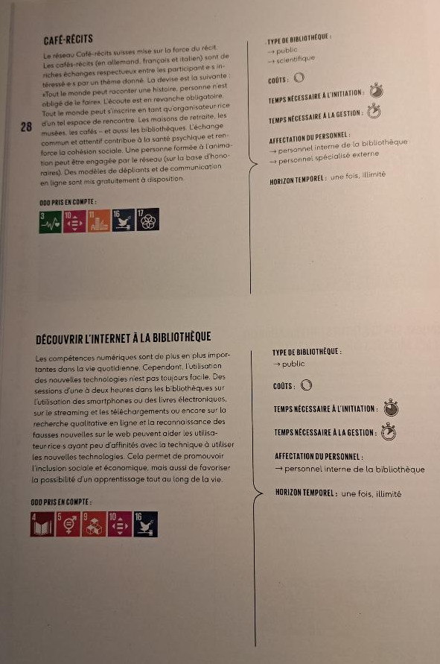

Slide 25
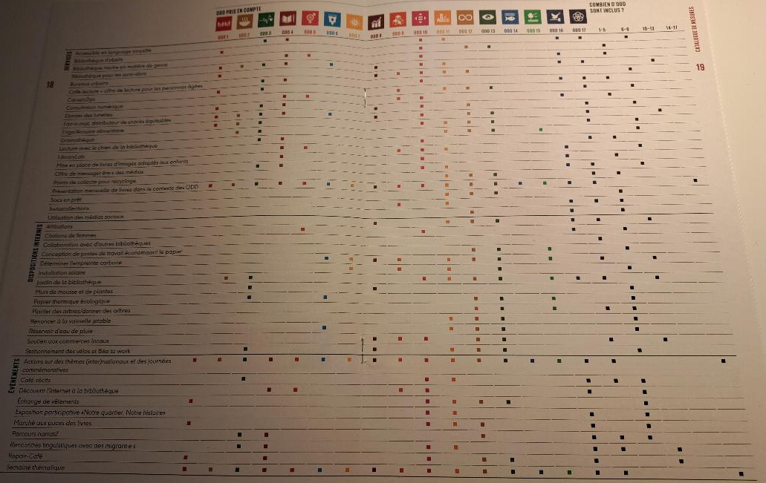

Slide 26
III
Comment l'agenda peut-il être pour les bibliothèques un outil de promotion et de plaidoyer auprès des pouvoirs publics ?

Slide 27
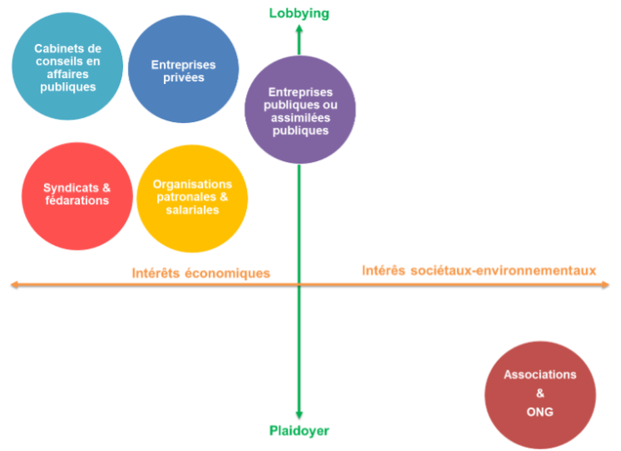
Quelle est la différence entre le plaidoyer et le lobbying ?
Qu’est ce que peut faire le plaidoyer pour les bibliothèques ?

Slide 28
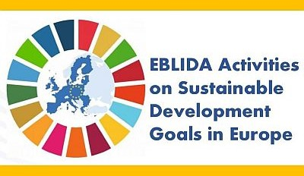
Comment ont été mises en place des actions de plaidoyer pour les bibliothèques en France?
La formation de Raphaëlle Bats
Le rôle de l’IFLA, de l’EBLIDA et de l’ABF
Notes:
Pour remplir les objectifs de l'agenda 2030, l'IFLA a créé une formation pour le plaidoyer concernant 2 personnes par pays (Patrick Megel et Raphaelle Bats). Au niveau français, l'ABF, l'ENSSIB, la BPI et le CFIBD on travaillé ensemble pour mener ces campagnes, elles ont été rejoints par le réseau francophone de l'AIFBD.

Slide 29
Les ressources en ligne via le site déjà présenté

Slide 30
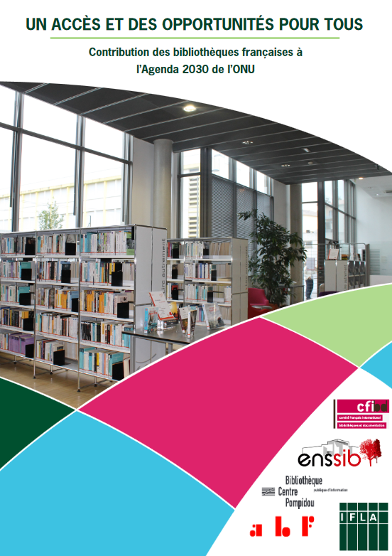
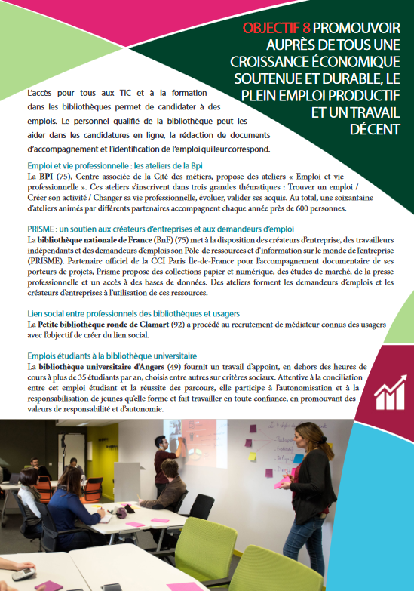
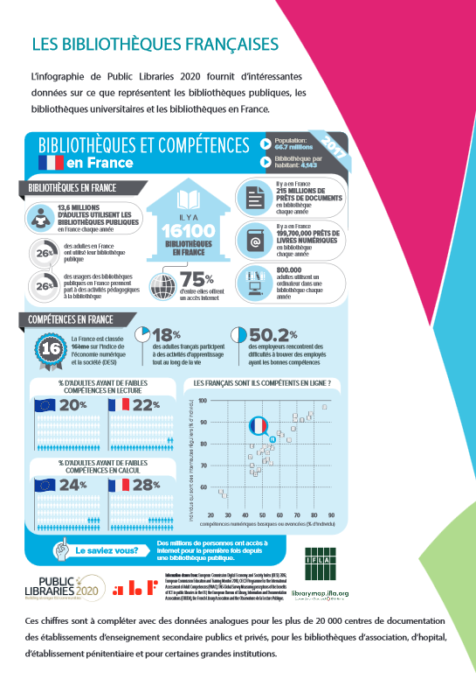
La Brochure

Slide 31
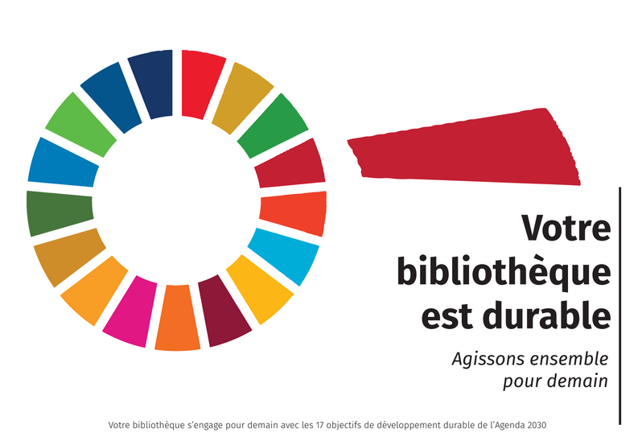
Les affiches

Slide 32
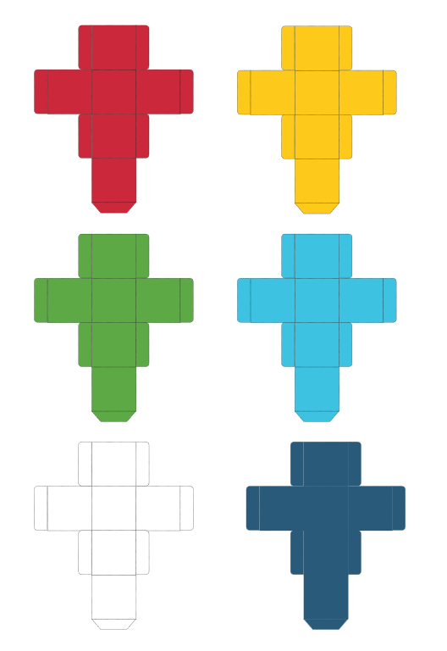
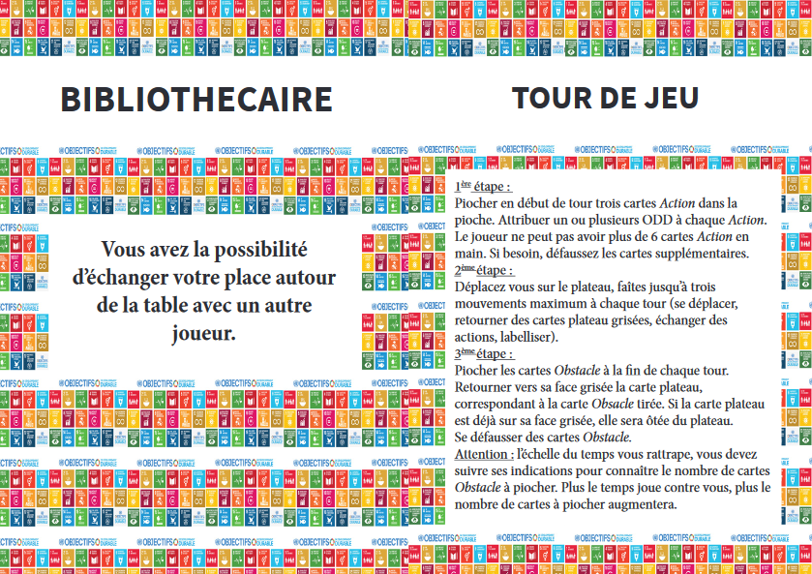
Le jeu sérieux

Slide 33
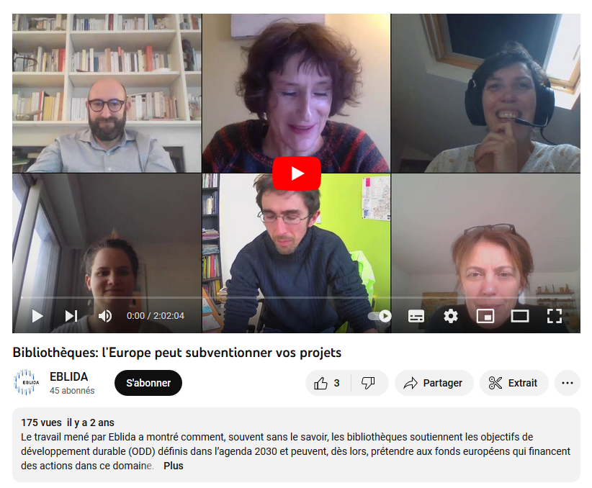
Les vidéos

Slide 34
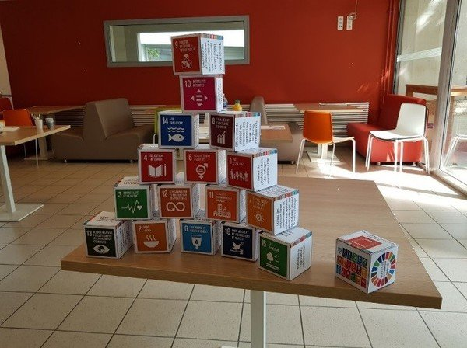
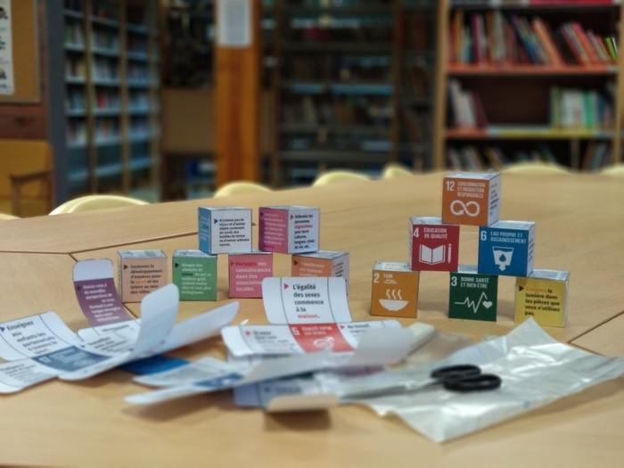
Les Cubes
Cubes “Bonnes pratiques”
Cubes jeunesse, pour un public de 11 à 15 ans (ici dans un CDI)

Slide 35
Références
https://www.enssib.fr/bibliotheque-numerique/documents/62322-les-relations-iflaunesco-et-le-developpement-de-la-cooperation-bibliotheconomique-internationale.pdf
https://fr.slideshare.net/knitandb/construire-un-plaidoyer-pour-les-bibliothques
https://www.cairn.info/revue-mondes1-2013-1-page-171.htm
https://unesdoc.unesco.org/ark:/48223/pf0000245016_fre
https://www.cairn.info/revue-techniques-financieres-et-developpement-2015-4-page-37.htm
https://www.assemblee-nationale.fr/12/rap-info/i2248.asp
https://www.enssib.fr/bibliotheque-numerique/documents/68002-87-advocacy.pdf
https://www.un.org/fr/about-us/un-system
hhtps://bibliosuisse.ch/fr/activites/campagnebiblio2030
https://www.radiofrance.fr/franceculture/grand-smog-quand-la-pollution-de-l-air-a-tue-12-000-londoniens-1340681

